Slide 1
এই স্লাইডটি সম্মানিত শিক্ষকবৃন্দের জন্য হাইড করে রাখা আছে। প্রতিটি স্লাইডের প্রয়োজনীয় নির্দেশনা স্লাইডের নিচে নোটে দেওয়া আছে, যা ক্লাস পরিচালনার জন্য সহায়ক। F$5$ চেপে শুরু করলে এই স্লাইডটি প্রদর্শিত হবে না। তাই F$5$চেপে শিক্ষক কন্টেন্টটি শ্রেণিতে শুরু করতে পারেন। শিক্ষককে কন্টেন্টটি পাঠ্যবইয়ের সাথে মিলিয়ে নেয়ার অনুরোধ রইল।
প্রেজেন্টেশন চলাকালীন যে কোন স্লাইড হাইড করার জন্য b চাপুন। আনহাইড করার জন্য আবার b চাপুন।

Slide 2
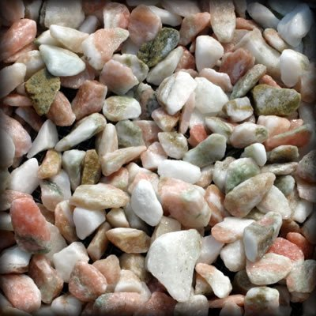
স্বাগতম

Slide 3
পরিচিতি
আনিসুর রহমান
শ্রেণি: ষষ্ঠ
প্রভাষক, পদার্থবিজ্ঞান বিভাগ
বিষয়: বিজ্ঞান
ভেড়ামারা কলেজ, ভেড়ামারা, কুষ্টিয়া।
অধ্যায়: দ্বাদশ
মোবাইল ফোন: ০১৭১৪-১৭৯৯৭৯
anisur_rahmman1000@yahoo.com
পৃষ্ঠা: ১০৮-১০৯

Slide 4
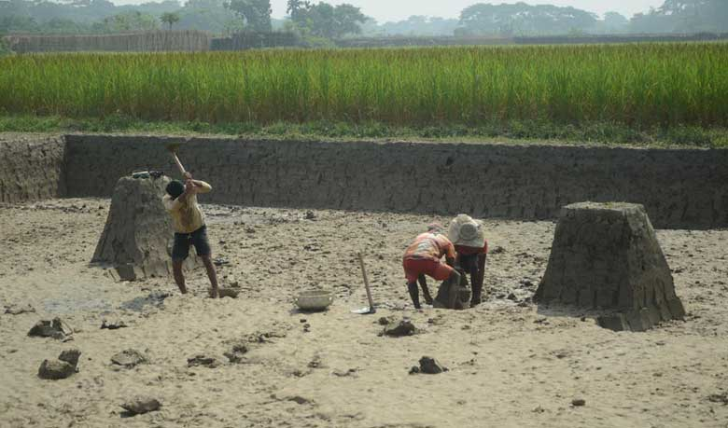
মাটি কোথায় থাকে?
মাটির নিচে কী কী পাওয়া যায়?
চিত্রে কী দেখা যাচ্ছে?
Notes:
ভূ-পৃষ্ঠে মাটি থাকে। মাটির নিচে বালি, পাথর, কাঁকর, নুড়ি থাকে। চিত্রে দেখা যাচ্ছে কয়েকজন মাটি কাটছে।

Slide 5
হিউমাস
শিলাখন্ড
Notes:
শিক্ষক চিত্রের ন্যায় গ্লাসে ছোট ছোট পাথর, নুড়ি, বালি, মাটি ও পানি মিশিয়ে একটি মডেল তৈরী করে আনতে পারেন। এরপর শিক্ষার্থীদের অংশগ্রহনের মাধ্যমে পাঠ ঘোষণা করতে পারেন।

Slide 6
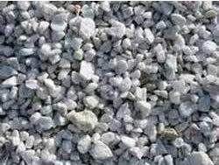
শিলামণ্ডল
Notes:
শিক্ষক শ্রেণিতে মাটি নিয়ে আসতে পারেন। শিক্ষার্থীদের প্রশ্ন করতে পারেন মাটি কোথায় থাকে? শিক্ষার্থী উত্তরে বলতে পারে ভূ-পৃষ্ঠে । এরপর শিক্ষক প্রস্ন করতে পারেন, ভূ-ত্বকের নিচের দিকে কি কি থাকে? শিক্ষার্থী বলতে পারে নুড়ি, পাথর, কাদা, পানি, বালি ইত্যাদি থাকে। প্রয়োজনে শিক্ষক সহায়তা করে পাঠ ঘোষণা করতে পারেন।

Slide 7
শিখনফল
এই পাঠ শেষে শিক্ষার্থীরা…
১। শিলার গঠন ব্যাখ্যা করতে পারবে;
২। মাটির গঠন প্রক্রিয়া ব্যাখ্যা করতে পারবে;
৩। বাংলাদেশের কোথায় চুনাপাথর পাওয়া যায় তা চিহ্নিত করতে পারবে;
৪। খনিজ সম্পদ ও জীবাশ্মের মধ্যে পার্থক্য করতে পারবে।

Slide 8
একটি ভিডিও দেখি

Slide 9
দলগত কাজ
স্কুলের পাশে সুবিধামত জায়গায় এক হাত গভীর করে মাটি খুঁড়ে পর্যবেক্ষণের মাধ্যমে কী কী পাওয়া যায় তার তালিকা তৈরি কর।
উপকরণঃ আতশী কাচ, শাবল, বালতি, ঝুড়ি।
Notes:
দলীয় কাজের সময় শিক্ষক শিক্ষার্থীদের নিয়ে স্কুল ফিল্ডে ও সুবিধাজনক স্থানে কাজটি করাতে পারেন। ক্লাস শুরুর পূর্বেই শিক্ষক গর্ত খুঁড়ে রাখতে পারেন। এতে ক্লাসের নির্ধারিত সময়ে ক্লাস শেষ করা সম্ভবপর হবে। শিক্ষার্থী সংখ্যা বেশী হলে শিক্ষক শ্রেণিতে প্রতি দলে মাটির নমুনা সরবরাহ করতে পারেন।

Slide 10
কঠিন শিলা হতে মাটির গঠন প্রক্রিয়া
প্রথম পর্যায়
দ্বিতীয় পর্যায়

Slide 11
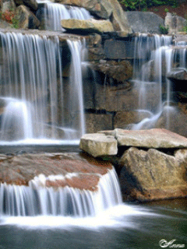
ঝড়, বৃষ্টি
পানির প্রবাহ
ছোট নুড়ি
শিলা থেকে মাটি তৈরির প্রথম পর্যায়

Slide 12
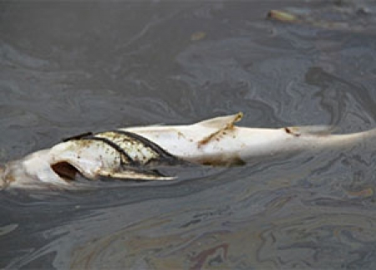
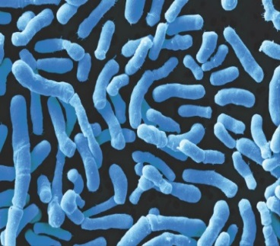
শিলা থেকে মাটি তৈরির দ্বিতীয় পর্যায়
পচা লতাপাতা
মৃত জীব
ব্যাক্টেরিয়া
ছোট নুড়ি
মাটি

Slide 13
জোড়ায় কাজ
সময়: ০৮ মিনিট
কঠিন শিলা থেকে নরম মাটি তৈরির প্রক্রিয়া লেখ।
Notes:
পূর্বের স্লাইডের আলোকে শিক্ষার্থীরা খাতায় লিখবে।

Slide 14
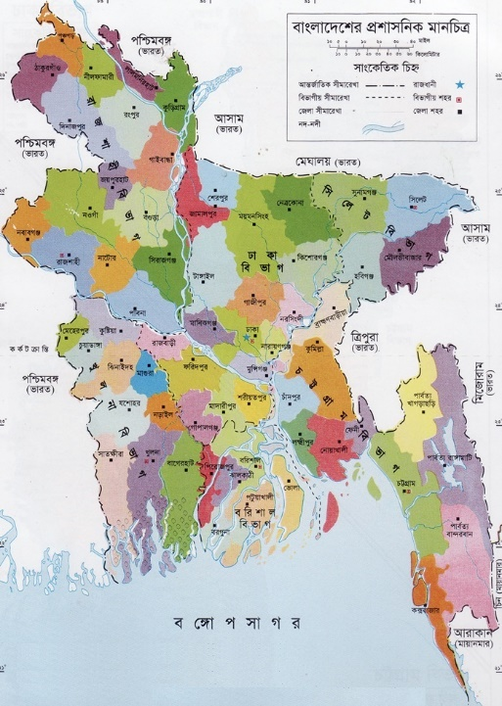
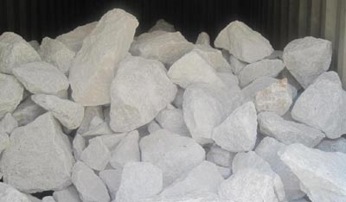
সিলেট ও জয়পুরহাট কোন খনিজের জন্য বিখ্যাত?
চুনাপাথর/ক্যালসিয়াম কার্বনেট

Slide 15
একক কাজ
বাংলাদেশের কোন কোন জেলায় খনিজ পদার্থ পাওয়া যায়- তা লেখ।
Notes:
জয়পুরহাট ও সিলেট জেলায়।

Slide 16
মূল্যায়ন
ভূ-ত্বক কী কী দ্বারা গঠিত?
হিউমাস বলতে কী বুঝ?
চুনাপাথর কোথায় কোথায় পাওয়া যায়?
Notes:
১) ভূ-ত্বক পাথর, নুড়ি, কাঁকর, বালি, কাদা দ্বারা গঠিত। ২) পচা ও মৃতদেহ মাটির সাথে মিশে তৈরি কালো বা অনুজ্জ্বল উপাদানকে হিউমাস বলে। ৩) চুনাপাথর জয়পুরহাট ও সিলেটে পাওয়া যায়।

Slide 17
বাড়ির কাজ
বাংলাদেশে কী কী খনিজ পদার্থ পাওয়া যায় তার তালিকা তৈরি করে আনবে।

Slide 18
এই অধ্যায়ের গুরুত্বপূর্ণ শব্দ
হিউমাস, ক্যালসিয়াম কার্বনেট

Slide 19
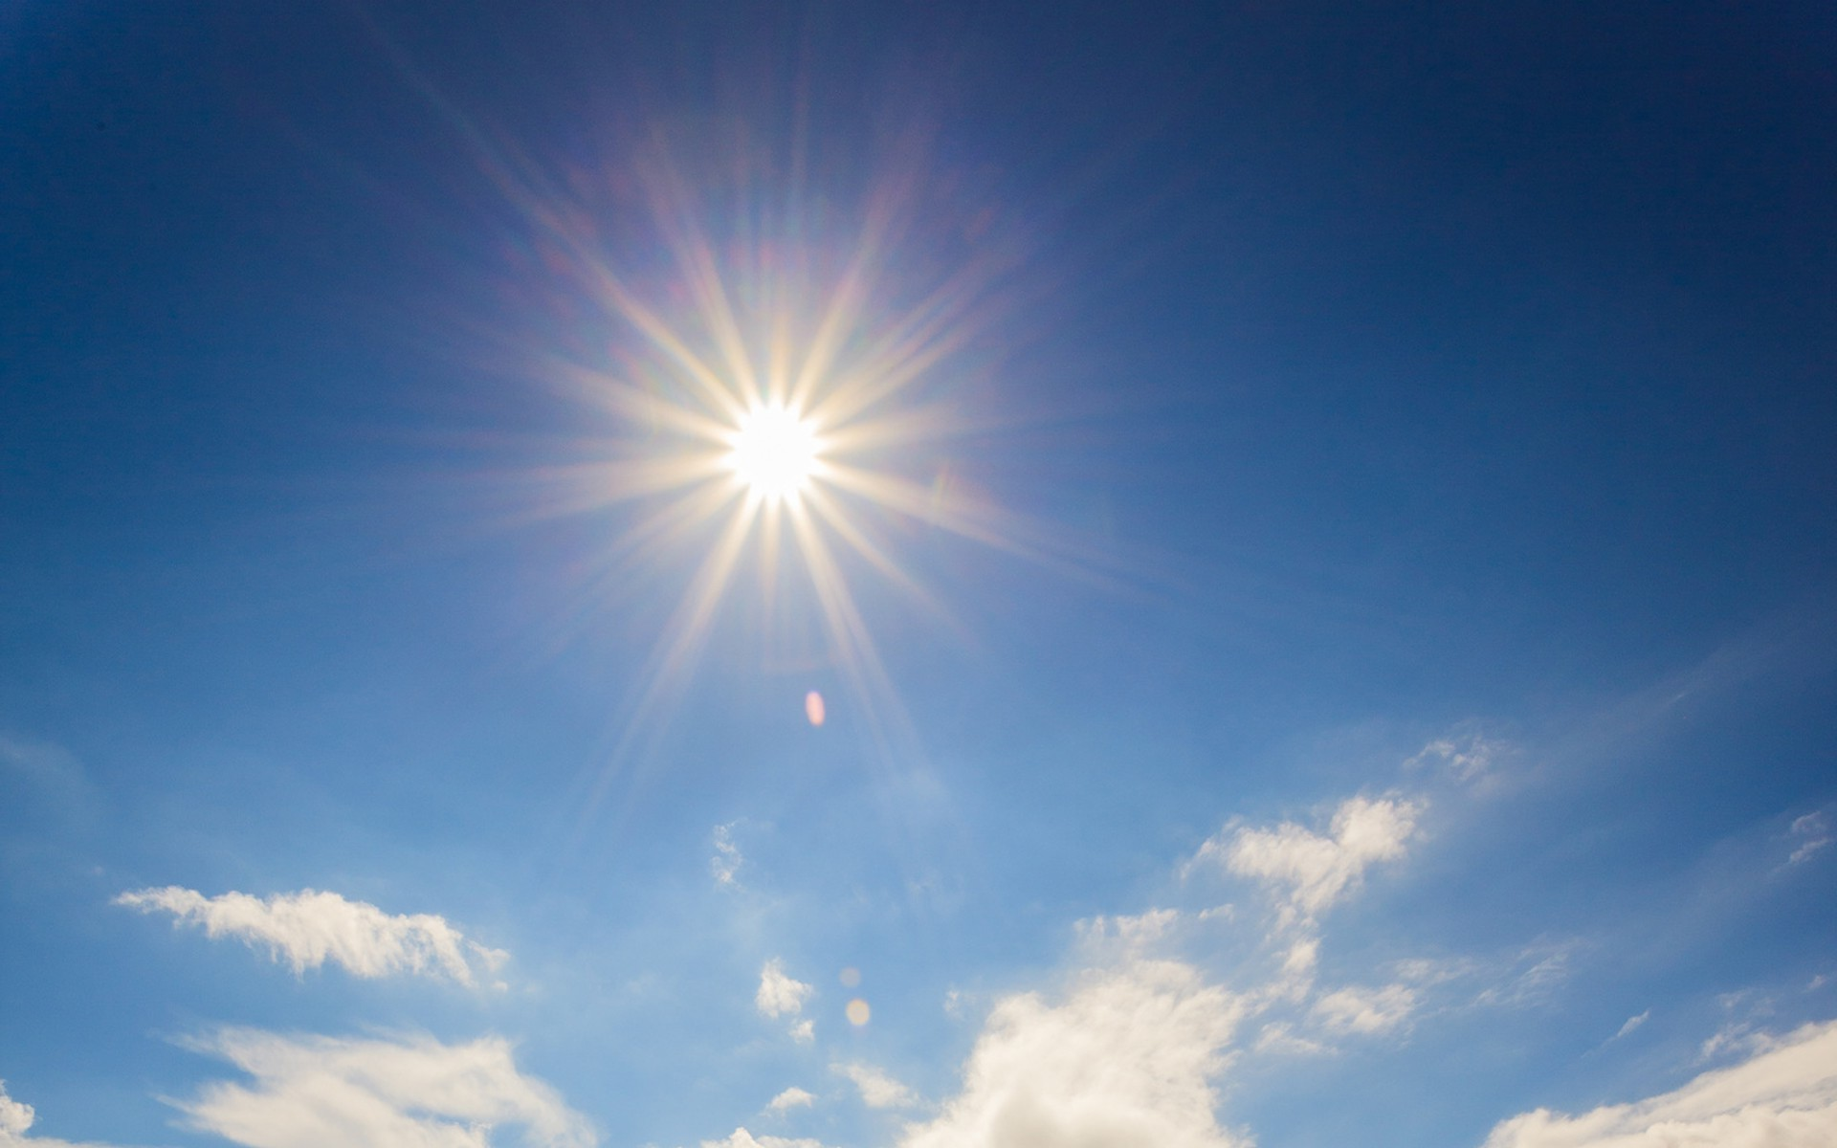
ধন্যবাদ

Slide 20
কৃতজ্ঞতা স্বীকার
শিক্ষা মন্ত্রণালয়, মাউশি, এনসিটিবি ও এটুআই-এর সংশ্লিষ্ট কর্মকর্তাবৃন্দ
এবং কন্টেন্ট সম্পাদক হিসেবে যাঁদের নির্দেশনা, পরামর্শ ও তত্ত্বাবধানে এই মডেল কন্টেন্ট সমৃদ্ধ হয়েছে তারা হলেন-
জনাব সামসুদ্দিন আহমেদ তালুকদার, প্রভাষক, টিটিসি কুমিল্লা

